Slide 1
Community opbouwen
Welkom bij het
basisprogramma
Community opbouwen

Slide 2
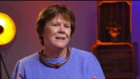

Oriëntatievideo Community opbouwen

Slide 3
Oriëntatie 1: Eerste gedachten bij community opbouwen
Wat is het meest blijven hangen na het kijken van de video en wat roept dat op?
Community opbouwen (b)lijkt nog niet zo eenvoudig te zijn. Wat voor knelpunten hebben we gehoord voor community? En wat zijn onze eigen gedachten en ervaringen?
Hebben we dingen gehoord die helpen om mensen meer met elkaar te verbinden? Wat is daarvan bruikbaar voor onze eigen proefplek of welke andere ideeën levert dit op voor onze praktijk?
Hebben we iets gemist in de video? Zo ja, wat en waarom?

Slide 4
Oriëntatie 2: Ervaringen delen met onderdeel van een groep zijn
We delen verhalen over eigen ervaringen waarbij we onszelf (geen) onderdeel voelden van een groep. Wat maakte dat we het gevoel hadden er (niet) bij te horen?
Zien we elementen van onze eigen verhalen terug in de video? Zo ja, welke? We bespreken een aantal van deze elementen en betrekken die op onze eigen praktijk.
Hebben we door de video nieuwe, voor ons bruikbare ideeën opgedaan? Zo ja, welke en hoe kunnen we die gebruiken?
Hebben we iets gemist in de video? Zo ja, wat en waarom?

Slide 5

Kompas 1: Lectio divina rond een wens en een mens van vrede

Slide 6
Kompas 2: Lectio divina rond een wens en een mens van vrede
Lectio devina
Lezen (lectio)
Mediteren - Wat zegt God mij, hier en nu, door deze woorden?
Bidden (oratio) - Wat is mijn antwoord op wat God mij gezegd heeft?
Rusten (contemplatio)

Slide 7
Kompas 2: Bidden voor een huis van vrede

Slide 8
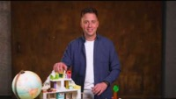

Reisgidsvideo Community opbouwen (1e video)

Slide 9
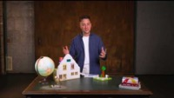
Reisgidsvideo Community opbouwen (2e video)

Slide 10
Reisgids 1: Vrede en verbinding in onze kerngroep
Wat vinden we - denkend aan onze eigen kerngroep - van deze uitspraak, die in de video wordt gedaan:
Gods nieuwe wereld is een wereld van verzoening en vrede. In jullie gemeenschap wordt daarvan hopelijk iets zichtbaar, als ‘huis van vrede’. Als een ‘proefplek’ waar mensen - met vallen en opstaan - iets kunnen ‘proeven’ van hoe het samenleven in Gods wereld bedoeld is.
Wat is in onze kerngroep (team + meest betrokkenen) ‘de bron’ of het belangrijkste verbindende element waar mensen op zijn aangehaakt en waarop ook anderen kunnen aanhaken?
Wat vraagt bij ons vooral aandacht als het gaat om community opbouwen?

Slide 11

Reisgids 2: Vijf randvoorwaarden voor community
Bij het opbouwen van een gezonde community zijn er vijf randvoorwaarden die je steeds voor ogen moet houden:
Organiseer samen activiteiten, die mensen als zinvol ervaren. Dit betekent dus ook dat je goed moet luisteren naar de behoeften van de mensen die mee willen doen.

Slide 12
Reisgids 2: Vijf randvoorwaarden voor community
Bij het opbouwen van een gezonde community zijn er vijf randvoorwaarden die je steeds voor ogen moet houden:
Zorg voor een warme open sfeer, waarin aandacht en interesse is voor mensen. Alleen dan zorg je dat mensen aanhaken en ook willen blijven komen.

Slide 13
Reisgids 2: Vijf randvoorwaarden voor community
Bij het opbouwen van een gezonde community zijn er vijf randvoorwaarden die je steeds voor ogen moet houden:
Biedt voldoende gelegenheid voor interactie, om andere mensen te leren kennen. Een te vol programma en alleen maar zenden werkt daarin dus averechts.

Slide 14
Reisgids 2: Vijf randvoorwaarden voor community
Bij het opbouwen van een gezonde community zijn er vijf randvoorwaarden die je steeds voor ogen moet houden:
Zorg dat mensen actief kunnen meedoen, met ruimte voor talenten en ideeën die er zijn. Dat betekent dus ook dat je moet zoeken naar wat ieders talenten zijn.

Slide 15
Reisgids 2: Vijf randvoorwaarden voor community
Bij het opbouwen van een gezonde community zijn er vijf randvoorwaarden die je steeds voor ogen moet houden:
Creëer in alles veiligheid, zodat mensen zichzelf kunnen zijn en hun grenzen gerespecteerd worden. Denk na over hoe je dat organiseert, wat daar allemaal voor nodig is. Je kunt hiervoor ook eens een kijken op deze website: www.veiligekerk.nl

Slide 16
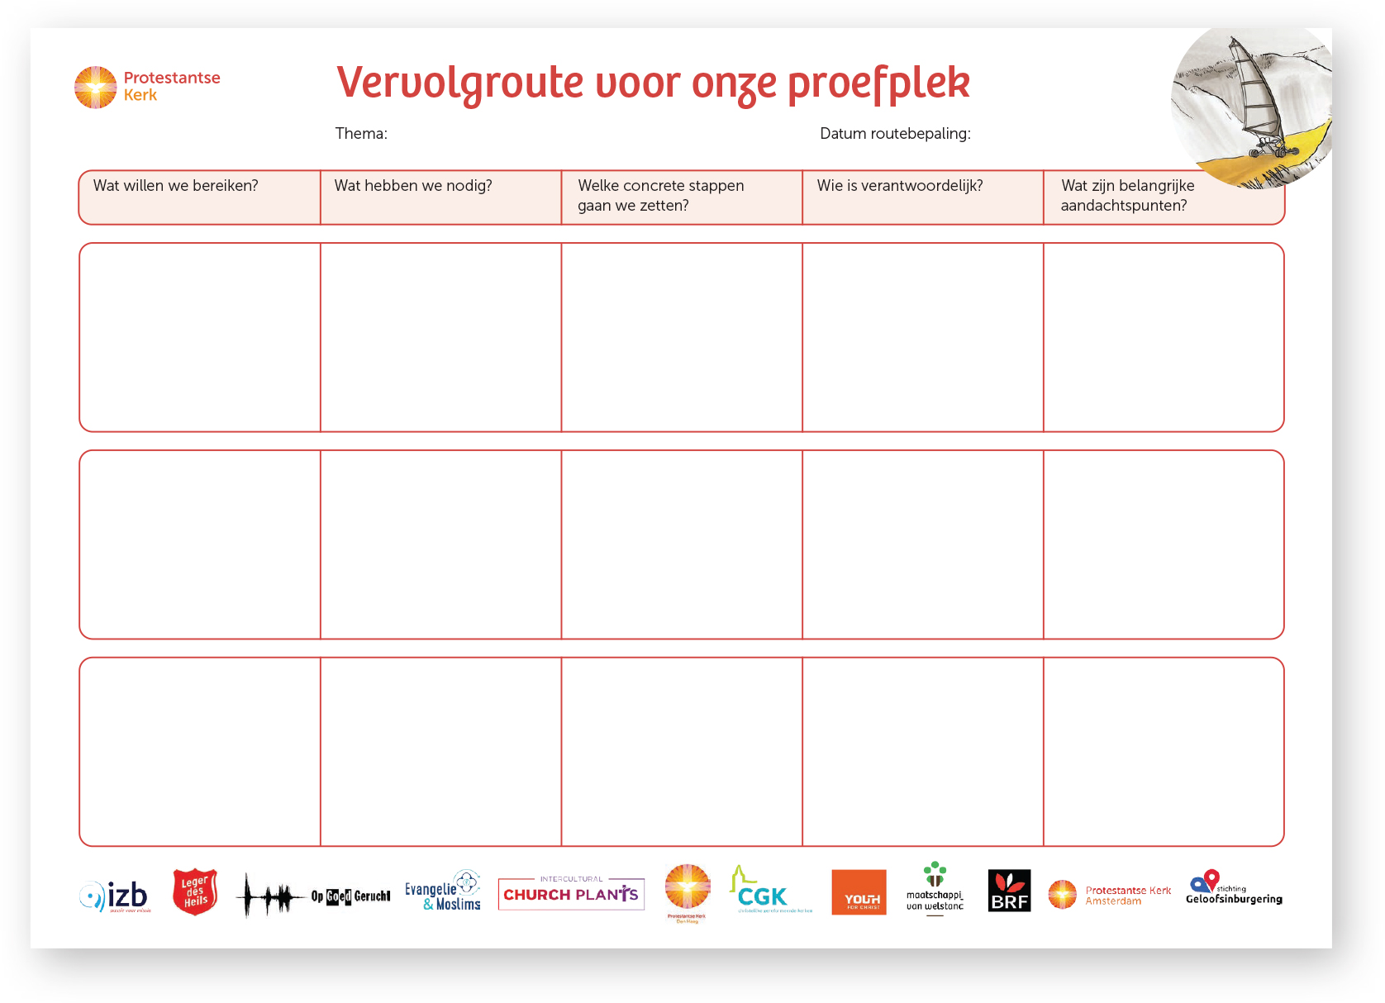
Route

